Slide 1


TRƯỜNG MẦM NON 11
LĨNH VỰC PHÁT TRIỂN NHẬN THỨC
Đề tài: NBPB. Màu vàng – Màu đỏ
Đối tượng: 24-36 Tháng
Thời gian: 12- 15 phút
Giáo viên: Trần Thị Ngọc Ánh

Slide 2




ô cửa bí mật
1
2
Next

Slide 4

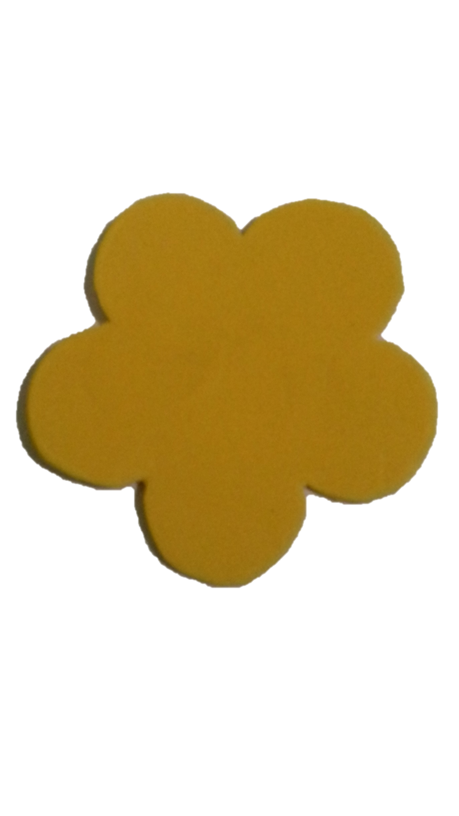

Slide 5
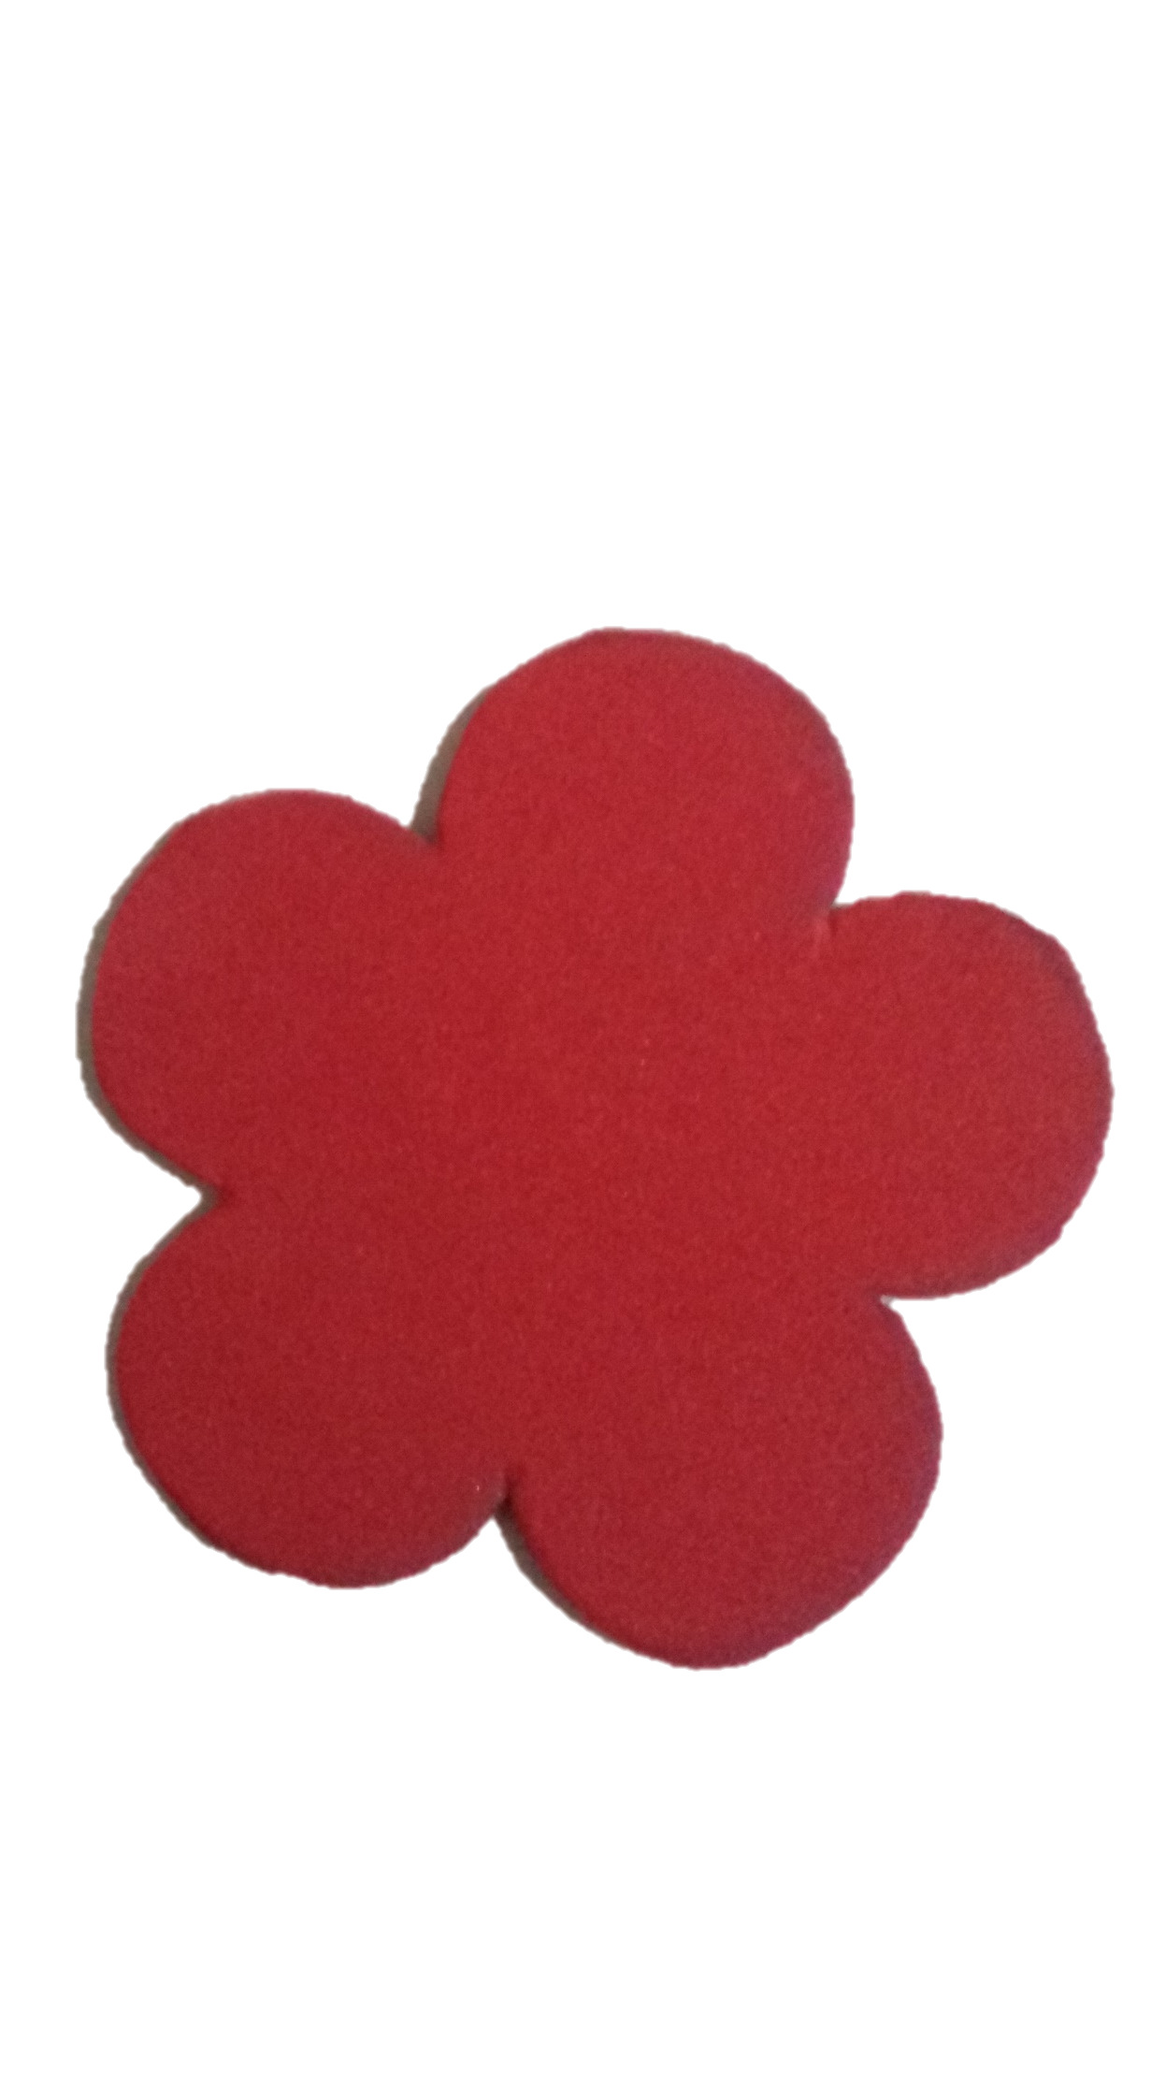

Slide 6

Trò chơi hãy chọn tôi

Slide 7




Slide 8
Xin chân thành cảm ơn

